Slide 1
Центральная городская библиотека
им. В.И. Ленина
«Человек внутри войны. Автозаводский тыл (1941-1945)»:
реализация проекта в рамках городской программы «Культурный район»

Slide 2
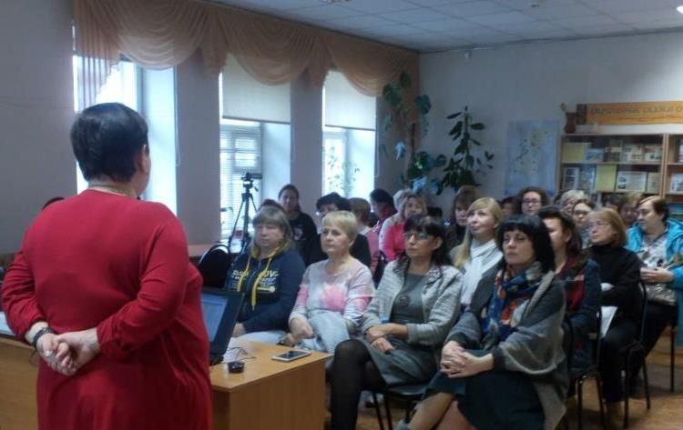
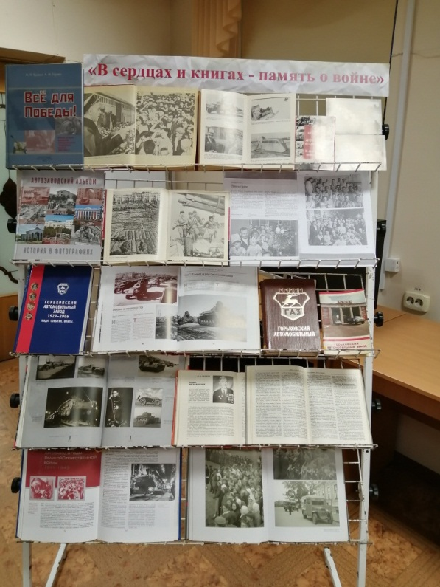
Презентация проекта
ЦГБ им. В.И. Ленина
10 октября 2019 г.

Slide 3
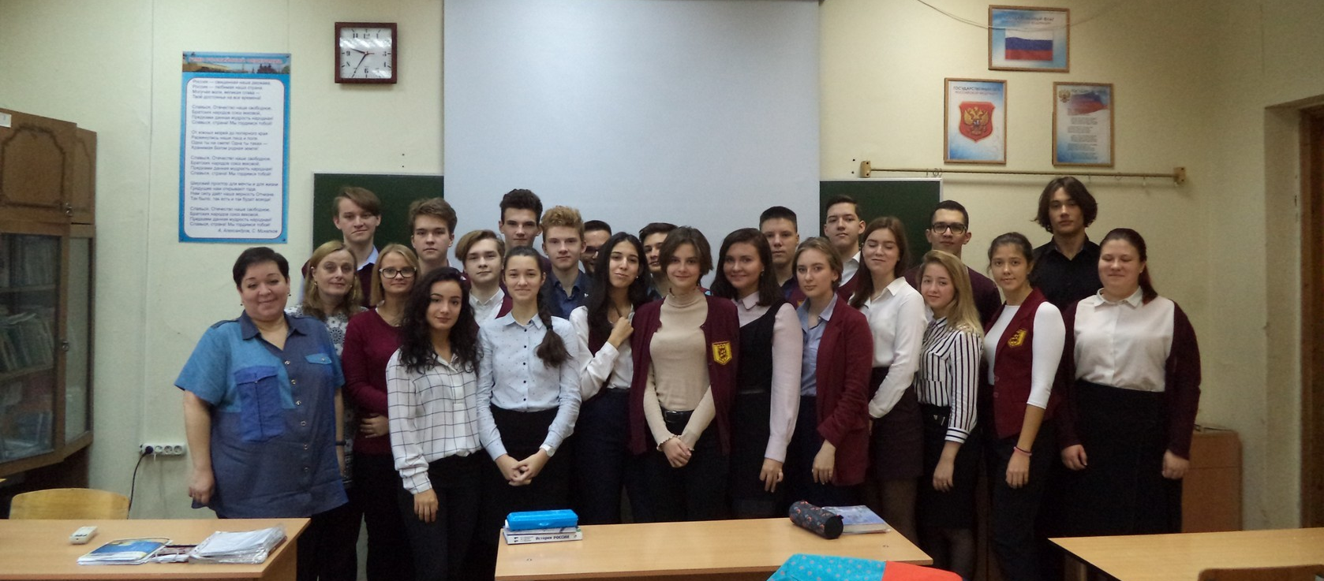
Лекции в Математическом лицее № 82
11 и 18 октября 2019 г.

Slide 4
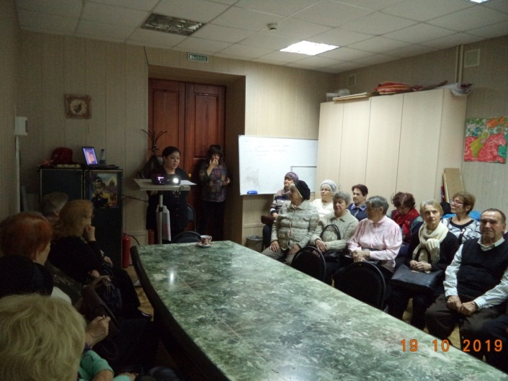
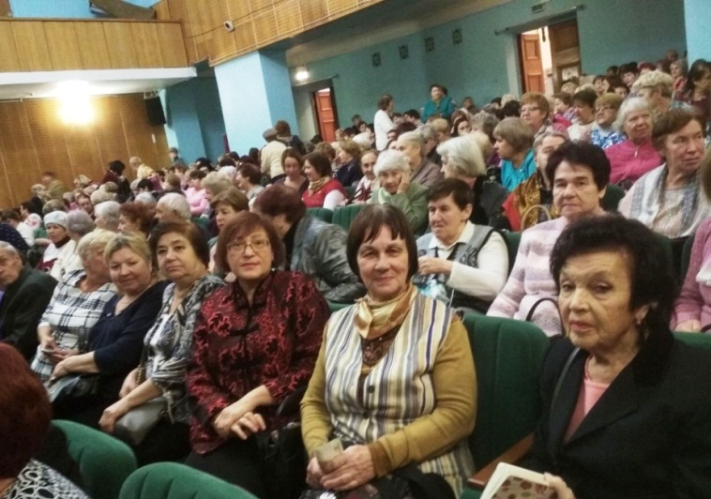
Встречи с ветеранами завода «Красное Сормово» и ТОСами Сормовского района в ОДЦ «Надежда» и кинотеатре «Буревестник»
19 и 20 октября 2019 г.

Slide 5
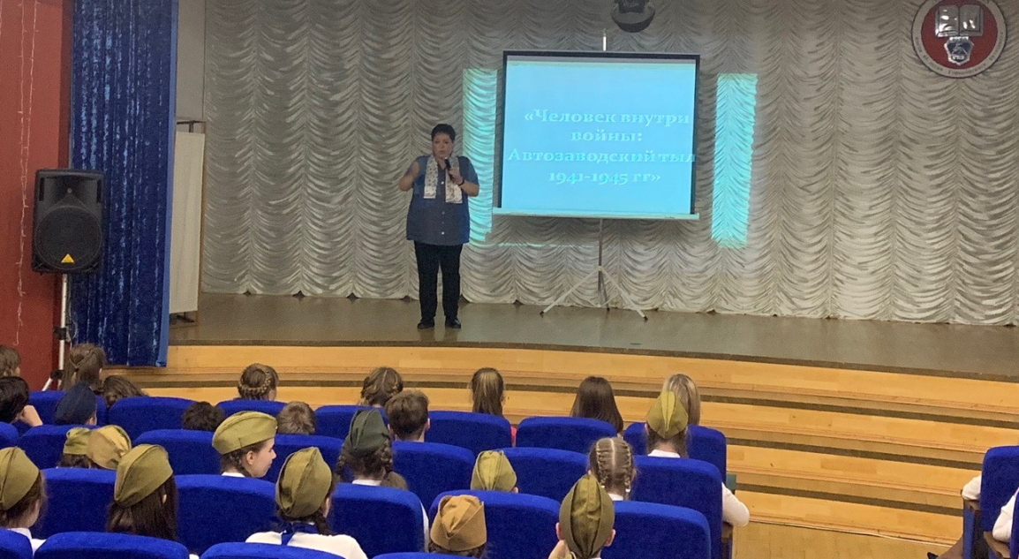
Лицей № 65 имени 65-летия ГАЗа
Лекция А.А. Медведевой в рамках 23-й Ассамблеи науки и искусства
22 октября 2019 г.

Slide 6
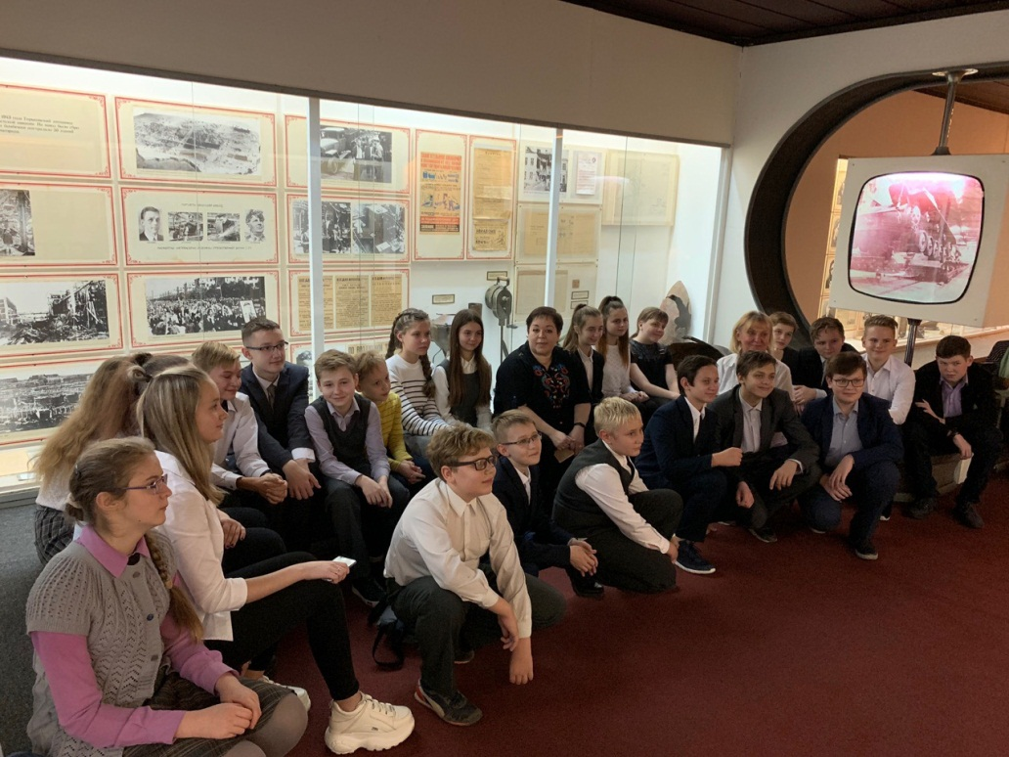
Лекция в Музее истории Горьковского автозавода
24 октября 2019 г.

Slide 7
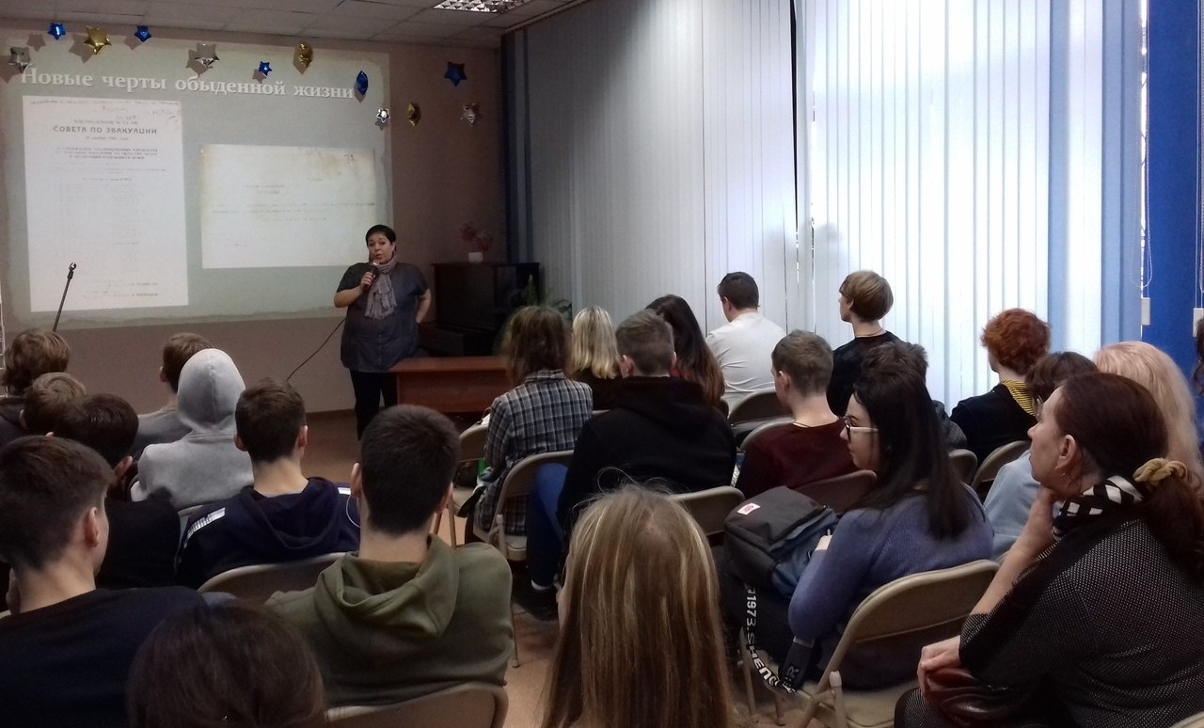
Лекция в ЦРДБ им. А. Пешкова
ЦБС Канавинского района
6 ноября 2019 г.

Slide 8
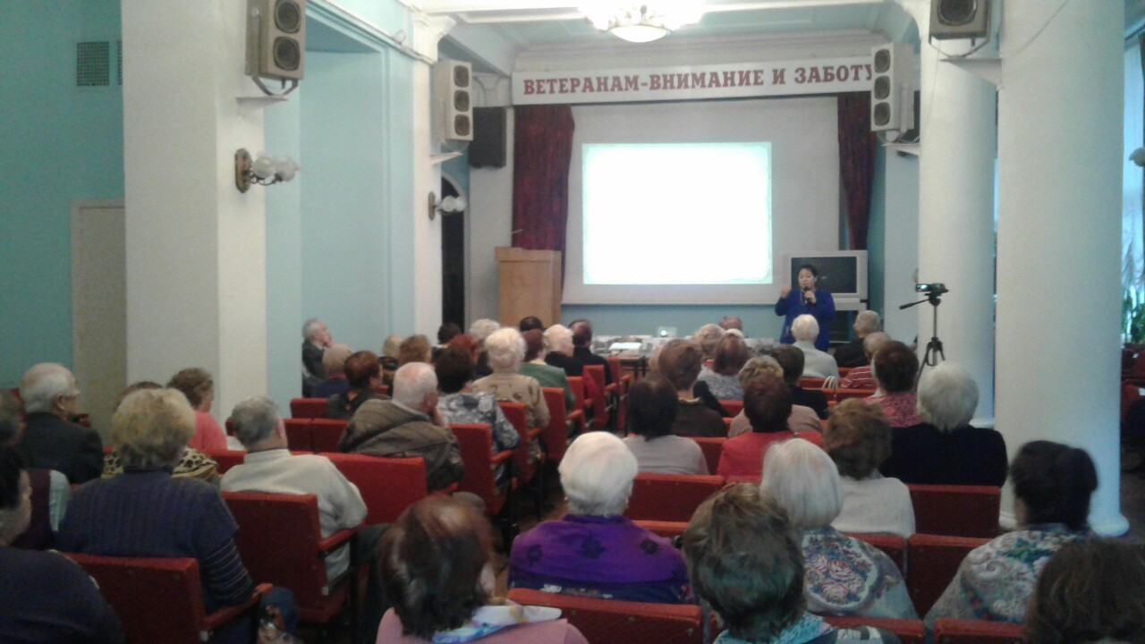
Лекция в Доме ветеранов Автозаводского района
12 ноября 2019 г.

Slide 9
Директор Дома ветеранов В.Н. Свешников дарит в фонд ЦГБ им. В.И. Ленина книги воспоминаний работников Автозавода

Slide 10
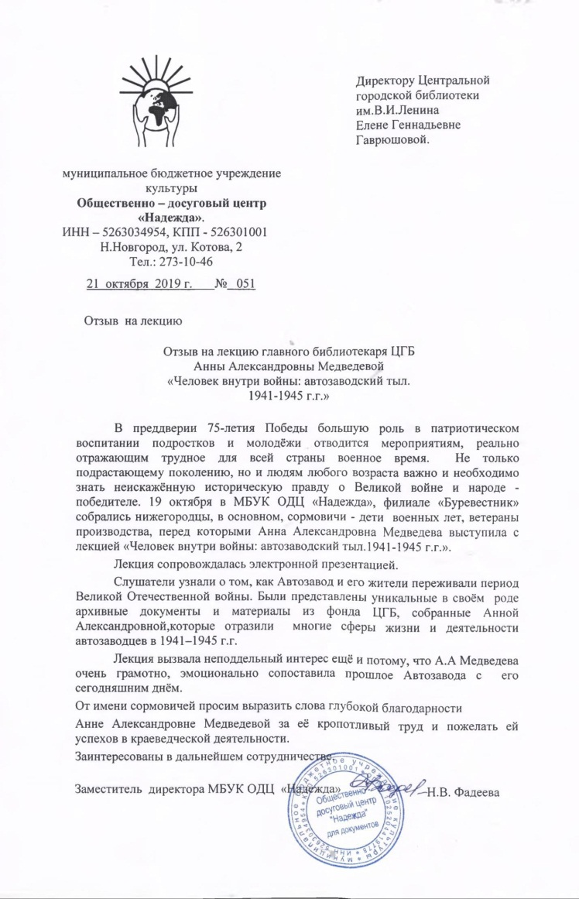
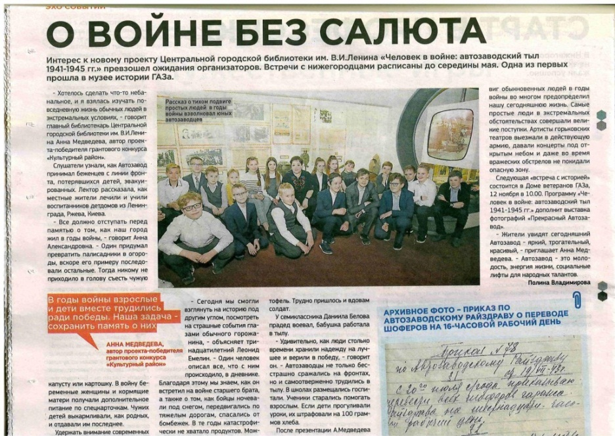
Отзывы и публикации о проекте

Slide 11
Спасибо за внимание!

